Slide 1
ỦY BAN NHÂN DÂN QUẬN LONG BIÊN
TRƯỜNG MẦM NON TUỔI HOA
GIÁO DỤC NẾP SỐNG VĂN MINH THANH LỊCH
Đề tài: Trên đường tới lớp
Lứa tuổi: 5-6 tuổi
Giáo viên thực hiện: Nguyễn Thị Vân

Slide 2
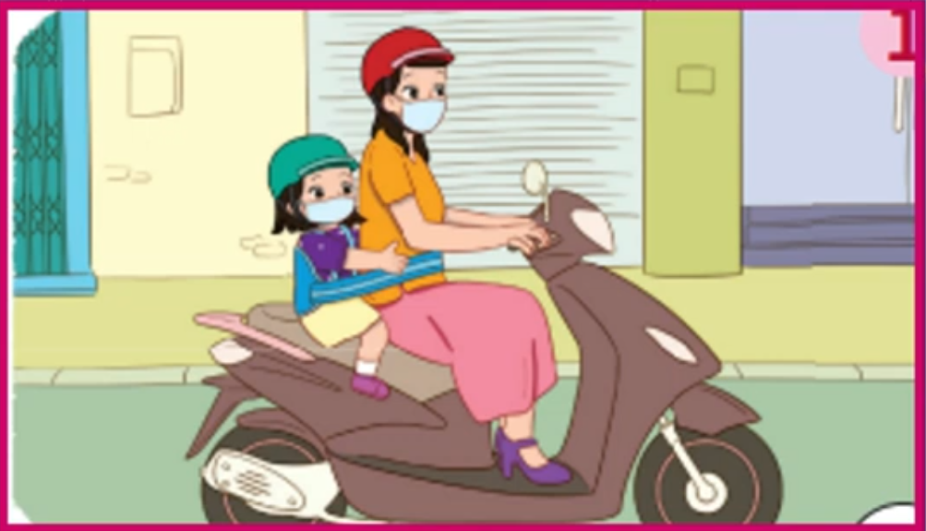

Slide 3
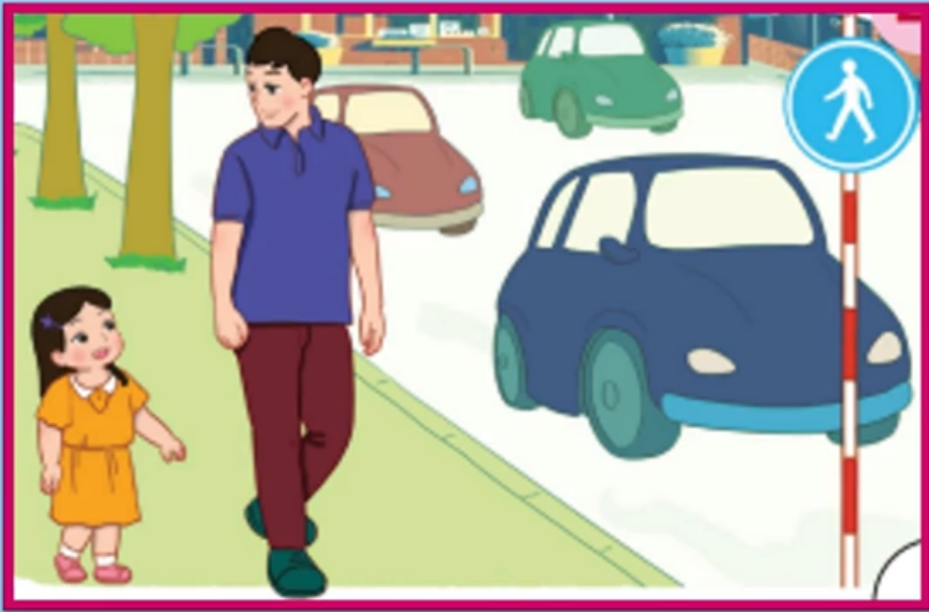

Slide 4
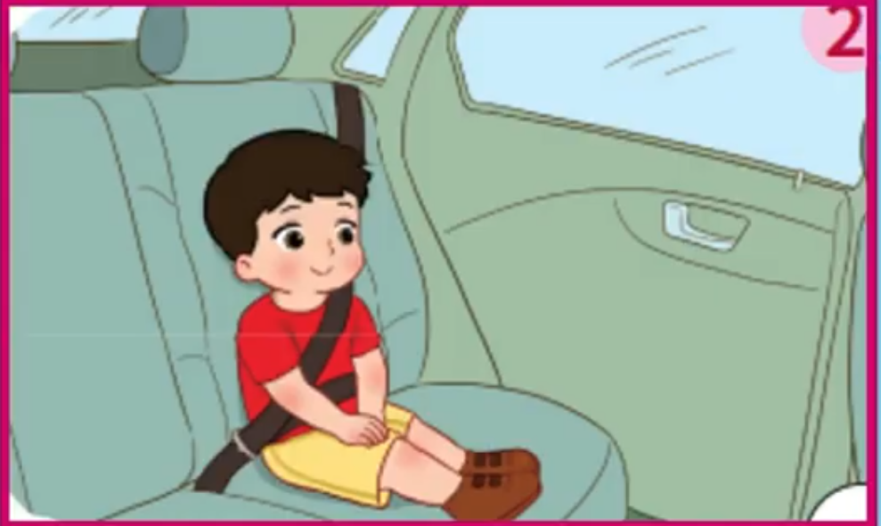

Slide 5
